Slide 1
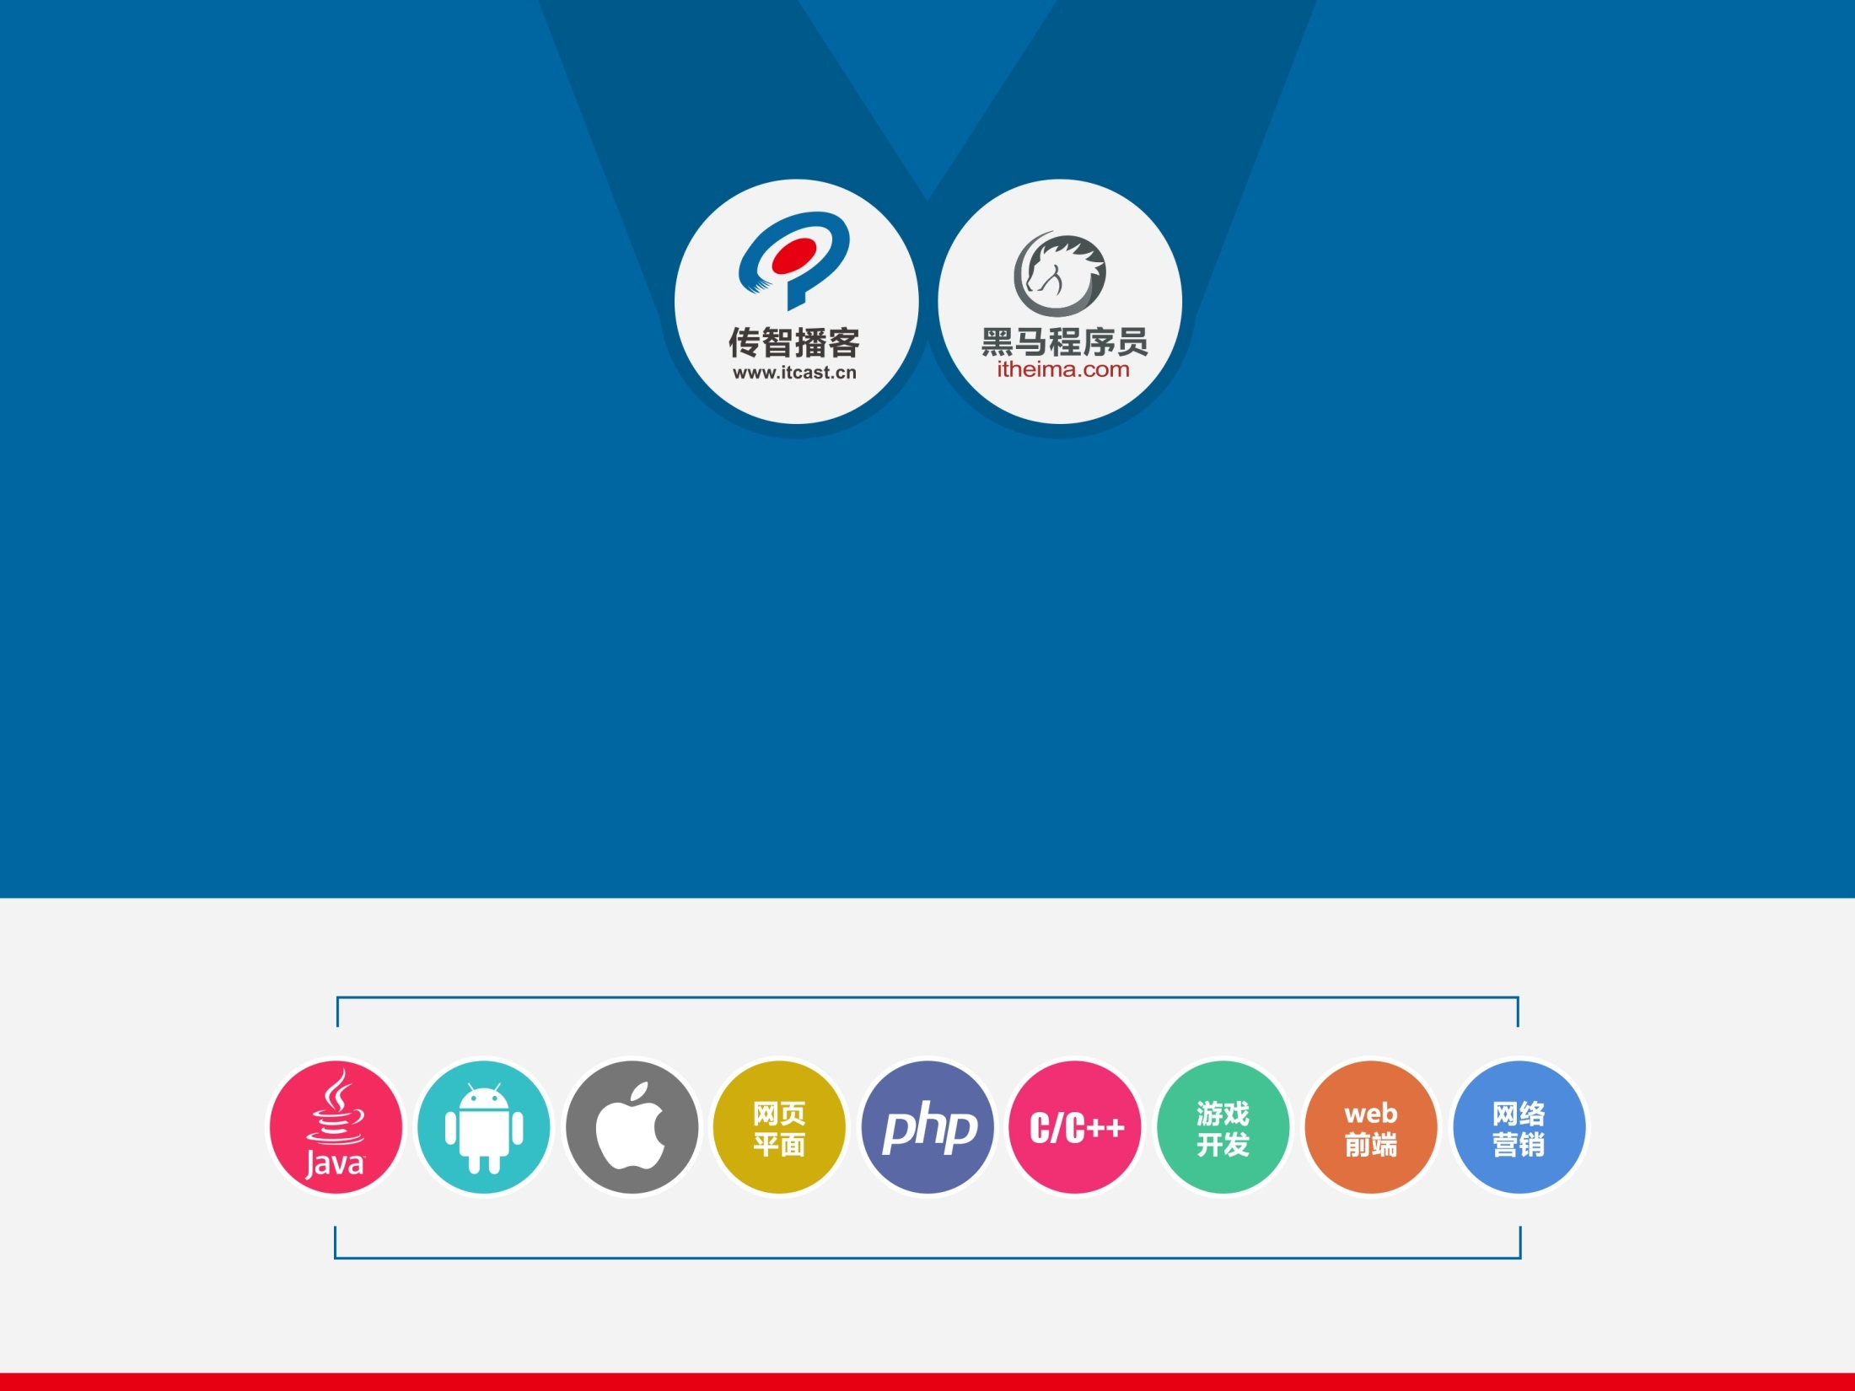
组件和模块化模式

Slide 2
什么是组件
3

Slide 3
组件是一个小型框架，开发原理和框架设计一样
组件开发非常注重易用性，

Slide 4
组件组成成分
Css
Image
JS
Html 一般通过字符串拼接或者模板
其他资源

Slide 5
框架模式
类模式
自定义属性模式

Slide 6
基础框架复习

Slide 7
匿名闭包
(function () {
}());

Slide 8
全局导入
(function ($, YAHOO) {
//定义框架需要用到的全局变量
jQuery, YAHOO));

Slide 9
全局导入原理
JavaScript 有一个大家熟知的特性叫做implied globals，就是当使用一个变量的时候，解释器会沿着作用域链一直向上查找这个变量的定义，如果没找到，这个变量就会自动成为一个全局（global）变量。这意味着在一个匿名闭包里去创建一个全局变量变得非常简单。

Slide 10
组件开发
3

Slide 11
覆盖内置组件
var obj = new Winpop();
// 创建一个Winpop的实例对象
// 覆盖alert控件
window.alert = function(str) {
obj.alert.call(obj, str);
};
// 覆盖confirm控件
window.confirm = function(str, cb) {
obj.confirm.call(obj, str, cb);
};

Slide 12
步骤
组件设计和制作
无框架编程
作用域隔离 - 编写基础框架
面向对象 设计模式改造
面向接口编程
事件机制 – 观察者模式
编写API

Slide 13
面向接口编程
核心接口
Init
Bind
Bindevent
Render
辅助接口
destroy
extend

Slide 14
设计

Slide 15
制作

Slide 16
复杂组件
3

Slide 17
复杂组件可以采用大型项目开发模式
思考并提炼对象 –图形思考 – 目的 – 分析对象和属性，公有私有
Uml图
思维导图
Ppt
开发
测试（单元测试 性能测试）
编译 优化 加密 混淆
编写组件使用手册（使用方法，API接口文档）
发布组件和指导开发人员使用组件
团队开发和升级 - 发布到github 版本控制

Slide 18
思考并提炼对象

Slide 20
常用组件
3

Slide 21
基础控件篇
Form表单
文字

Slide 22
程序通用
Loading
验证
Ajax
Popup
分页
列表
对话框
图表
Tab
图片

Slide 23
程序通用2
布局
ajax
拖拽
弹出层
树
导航
文件相关
日志

Slide 24
组件3
天气预报
地图
时间抽
头像上传
步骤
向导

Slide 25
完善框架
3

Slide 26
扩充组件
Aop
单例
校验
观察者模式
基本form表单
程序常用组件

Slide 27
框架的分和思想
3

Slide 28
框架分和和依赖性
全局基础框架
其中最基础的放在一个文件中，当程序第一次加载的时候加载改基础框架
页面级基础框架
对于不是过于通用的可以放在单独的文件中，并依赖全局基础框架
非框架类组件
对于一些页面一次性用到的组件，可以不用封装进框架

Slide 29
框架分和通用设计模式
增益模式
拷贝继承模式
子模块模式

Slide 30
增益模式

Slide 31
使用上面的模式的缺陷和限制之一，便是整个模块必须在一个文件里 。任何在大型项目中工作的人都会意识到能将代码拆分成多个文件带来的价格

Slide 32
var MODULE = (function (my) {
my.anotherMethod = function () {
// added method...
};
return my;
}(MODULE));

Slide 33
通过增益模式，一个雷被切分成独立的文件，每个文件关注它内部需求的方法和属性，而且当全部文件合并执行后，可以成为一个完整的组件

Slide 34
拷贝继承模式

Slide 35
var MODULE_TWO = (function (old) {
var my = {}, key;
for (key in old) {
if (old.hasOwnProperty(key)) {
my[key] = old[key];
}
}
var super_moduleMethod = old.moduleMethod;
my.moduleMethod = function () {
// override method on the clone, access to super through super_moduleMethod };
return my;
}(MODULE));

Slide 36
子模块模式

Slide 37
MODULE.sub = (function () {
var my = {};
// ...
return my;
}());

Slide 38
